Slide 1
ЦИФРОВАЯ ТРАНСФОРМАЦИЯ ОБРАЗОВАНИЯ. СЕРВИСЫ ЦИФРОВОЙ ОБРАЗОВАТЕЛЬНОЙ СРЕДЫ
Маркетплейс. Доступ к дополнительному цифровому образовательному контенту сторонних разработчиков
Применение сервисов Learning Apps и Wizer.me в современной образовательной среде
Пыхалова Алина Дмитриевна
учитель начальных классов МБОУ СОШ №27

Slide 2
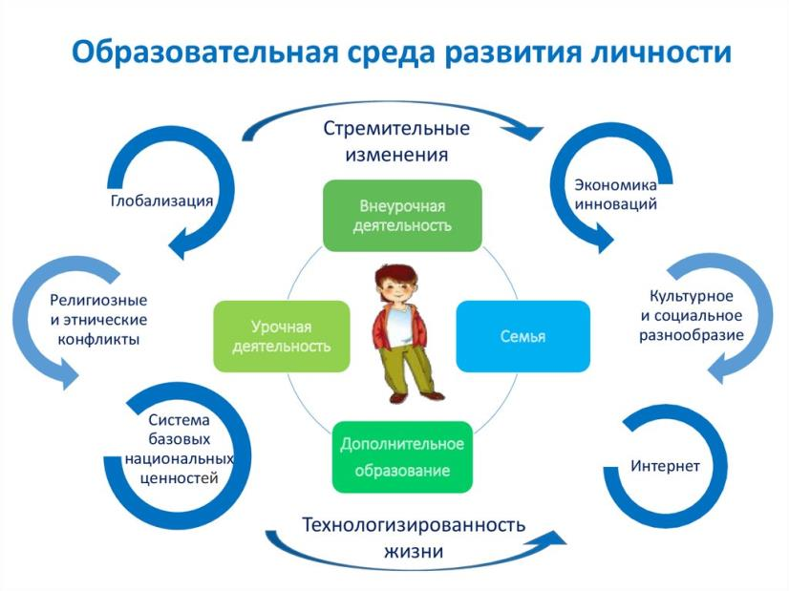

Slide 3
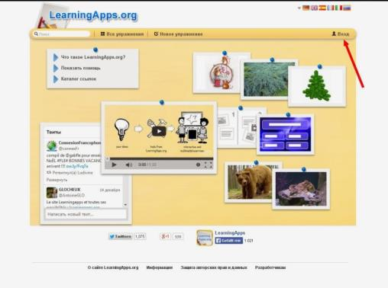
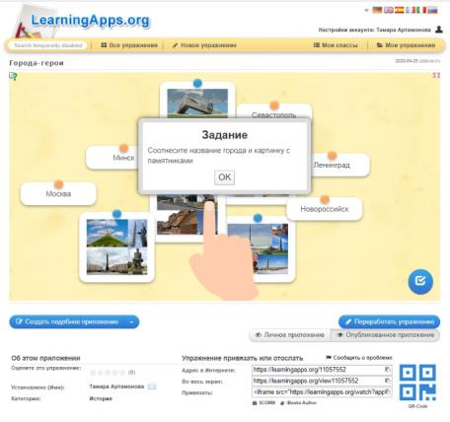
Сервис LearningApps
Learningapps.org - это сервис для создания интерактивных учебно-методических пособий по разным предметам и возрастных групп. Создавать интерактивные модули по готовым шаблонам может как учитель, так и учащийся. LearningApps.org является бесплатным сервисом.

Slide 4

Инструкция по созданию интерактивного задания

Slide 5
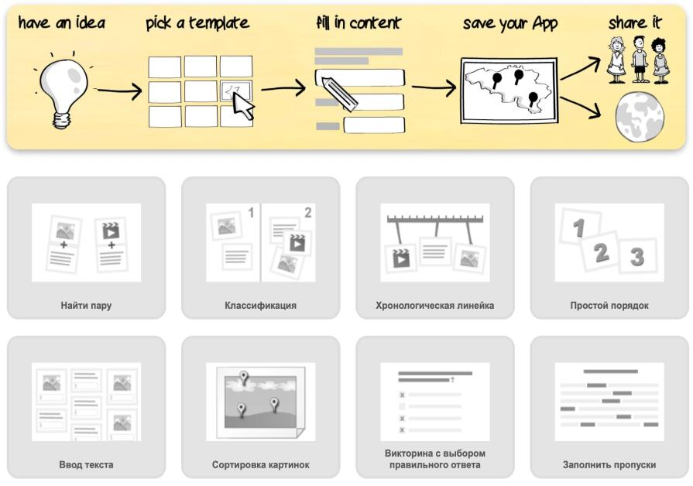
Виды упражнений
https://learningapps.org/view13210678

Slide 6

Сервис WIZER.ME
Wizer является инструментом создания интерактивных рабочих листов, которые можно использовать в дистанционном обучении, для выполнения учащимися домашних работ, для эффективной работы в классе как за компьютерами, на интерактивной доске.
Девиз сервиса «Удивите своих учащихся»

Slide 7
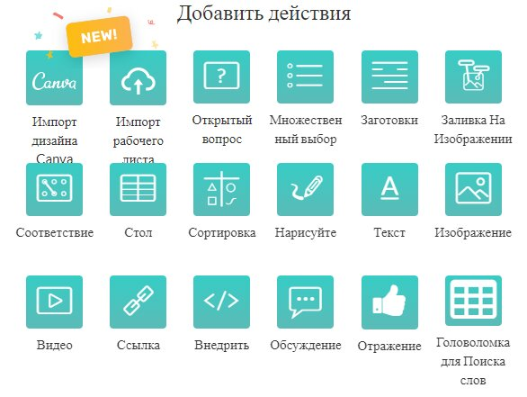
Задачи, которые можно добавить в интерактивный рабочий лист
https://app.wizer.me/preview/TW9UJI

Slide 8


Плюсы и минусы представленных сервисов
Интерактивность
Простота навигации
Динамизм
Адаптивность
Универсальность
Эффективность
Яркий дизайн
Контроль выполнения
Платная подписка
Англоязычный интерфейс

Slide 9
Список использованных источников
Сервис по созданию интерактивных заданий
https://learningapps.org
Сервис по созданию интерактивных рабочих листов
https://wizer.me
Современная образовательная цифровая среда в школе
http://neorusedu.ru

Slide 10

Спасибо за внимание!

